Slide 1



ul. J. Słowackiego 114/118
97-300 Piotrków Trybunalski
telefon:
(44) 732-74-00 (centrala)
(44) 732-74-18
(+48) 607-853-885
e-mail:
filiapt@ujk.edu.pl
rekrutacjapt@ujk.edu.pl
Uniwersytet
Jana Kochanowskiego w Kielcach
Filia w Piotrkowie Trybunalskim
www.unipt.pl
www.facebook.com/UJKPiotrkowTrybunalski

Slide 2

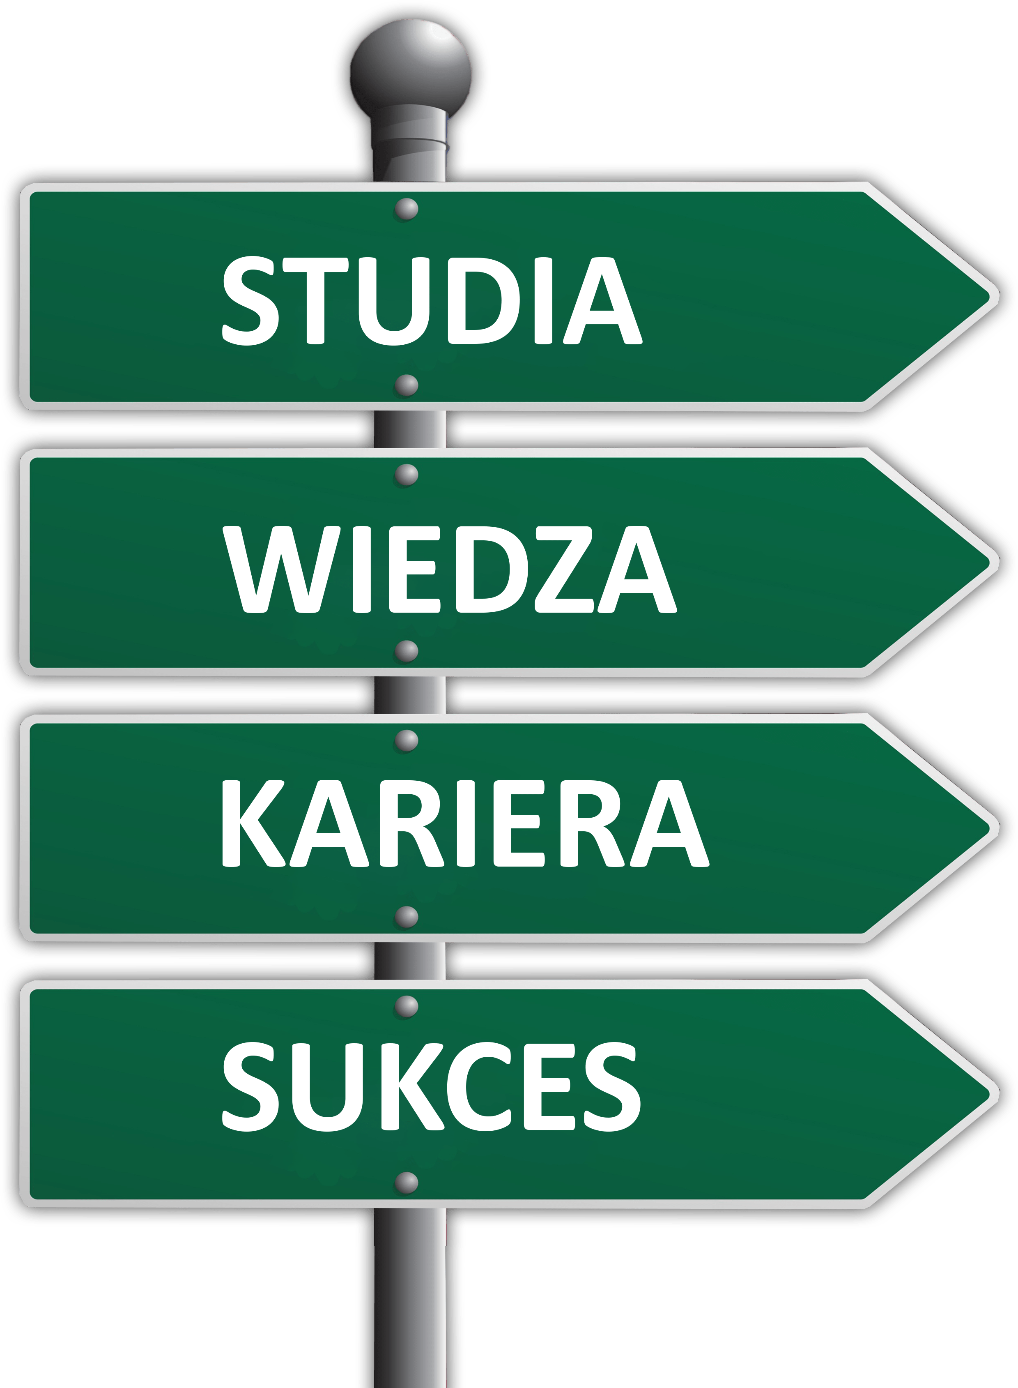
Odkryj własną
drogę do kariery!
Uniwersytet
Jana Kochanowskiego w Kielcach
Filia w Piotrkowie Trybunalskim
Początki Uniwersytetu Jana Kochanowskiego związane
są ze Studium Nauczycielskim w Kielcach, na bazie którego decyzją Prezesa Rady Ministrów z 19 czerwca 1969 roku, utworzono Wyższą Szkołę Nauczycielską
dla kształcenia kadry pedagogicznej.
W 1981 roku powstał z kolei piotrkowski Wydział Zamiejscowy Wyższej Szkoły Pedagogicznej im. Jana Kochanowskiego w Kielcach, wraz z pierwszym kierunkiem kształcenia - nauczaniem początkowym
na 3-letnich studiach zawodowych.
Obecnie stale poszerzamy spektrum oferty dydaktycznej, proponując kształcenie na 11 kierunkach studiów
w zakresie nauk: społecznych, humanistycznych, ścisłych oraz od bieżącego roku również medycznych*.
STUDIA
STACJONARNE
NIESTACJONARNE
PODYPLOMOWE
* uruchomienie I stopnia pielęgniarstwa pod warunkiem uzyskania zgody MEiN

Slide 3



www.unipt.pl
STUDIA: STACJONARNE, NIESTACJONARNE, PODYPLOMOWE
facebook.com/UJKPiotrkowTrybunalski
PEDAGOGIKA
PRZEDSZKOLNA I WCZESNOSZKOLNA
STUDIA JEDNOLITE MAGISTERSKIE
ADMINISTRATION
STUDIA W JĘZYKU ANGIELSKIM
BEZPIECZEŃSTWO NARODOWE
I, II STOPNIA
FINANSE I RACHUNKOWOŚĆ
I, II STOPNIA
FILOLOGIA ANGIELSKA
I, II STOPNIA
ADMINISTRACJA
I, II STOPNIA
PIELĘGNIARSTWO*
I STOPNIA
ZARZĄDZANIE
I STOPNIA
PEDAGOGIKA
I, II STOPNIA
HISTORIA
I, II STOPNIA
EKONOMIA
I STOPNIA
LOGISTYKA
I STOPNIA
STUDIA
PODYPLOMOWE:
- Kadry i płace
- Rachunkowość,
finanse i podatki
- Zamówienia publiczne
Uniwersytet
Jana Kochanowskiego w Kielcach
Filia w Piotrkowie Trybunalskim
* uruchomienie I stopnia pielęgniarstwa pod warunkiem uzyskania zgody MEiN

Slide 4

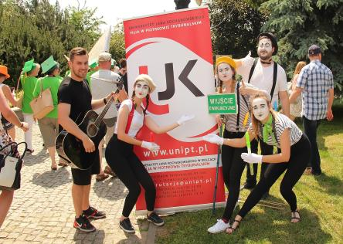





Slide 5

UZUPEŁNIENIEM OFERTY DYDAKTYCZNEJ SĄ:
BIBLIOTEKA UNIWERSYTECKA
PROGRAM PORTFOLIO
PRACOWNIA PLASTYCZNA
ASYSTENCJA NAUKOWA
AKADEMICKIE BIURO KARIER
„SYNERGIA”
OFERUJEMY WSPARCIE MATERIALNE:
UDZIAŁ W PROGRAMACH:
Stypendium Rektora - dla najlepszych studentów, którzy uzyskali najwyższe średnie ocen oraz brali czynny udział
w konferencjach i publikowali efekty swoich badań;
Stypendium socjalne - przyznawane studentom będącym
w trudnej sytuacji finansowej;
Zapomogę - wypłacaną w przypadku zaistnienia nagłej sytuacji, która pogorszyła warunki bytowe (można o nią wnioskować dwa razy w roku akademickim);
Stypendium dla osób z niepełnosprawnościami - dla studentów posiadających ważne orzeczenie o stopniu niepełnosprawności.
PROGRAM ERASMUS+
PROGRAM MOST
LEGIA AKADEMICKA
www.unipt.pl

Slide 6
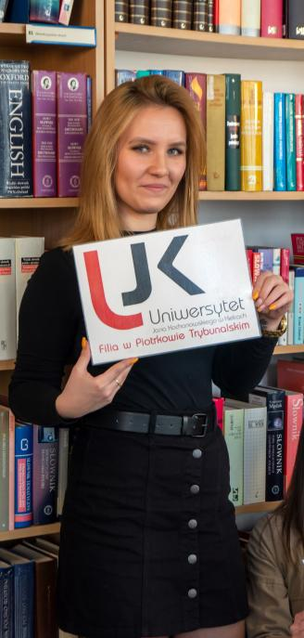

Dodatkowo uzupełnieniem oferty dydaktycznej są:
STUDENCKIE KOŁA NAUKOWE
SAMORZĄD STUDENCKI
TEATR „WYJŚCIE EWAKUACYJNE”
GALERIE: „FAKULTET 106” I „OKO”
AKADEMIA BEZPIECZNEJ PRZYSZŁOŚCI
SALA RZEMIOSŁ DAWNYCH

Slide 7





PIOTRKOWSKI UNIWERSYTET DZIECIĘCY UJK
PIOTRKOWSKI UNIWERSYTET DZIECIĘCY UJK
Jest ofertą zajęć dydaktyczno-wychowawczych prowadzonych przez wykładowców Filii w Piotrkowie Trybunalskim, skierowaną do uczennic i uczniów szkół podstawowych. Zajęcia dydaktyczno-wychowawcze mają na celu stymulowanie (intelektualne, emocjonalne i społeczne) rozwoju dzieci w wieku 7 – 15 lat; stanowią one inspirację do twórczego myślenia, aktywnego odkrywania
i interpretacji świata natury i kultury oraz odnajdywania i realizacji własnych marzeń, zainteresowań, a także pasji naukowych.

Slide 8
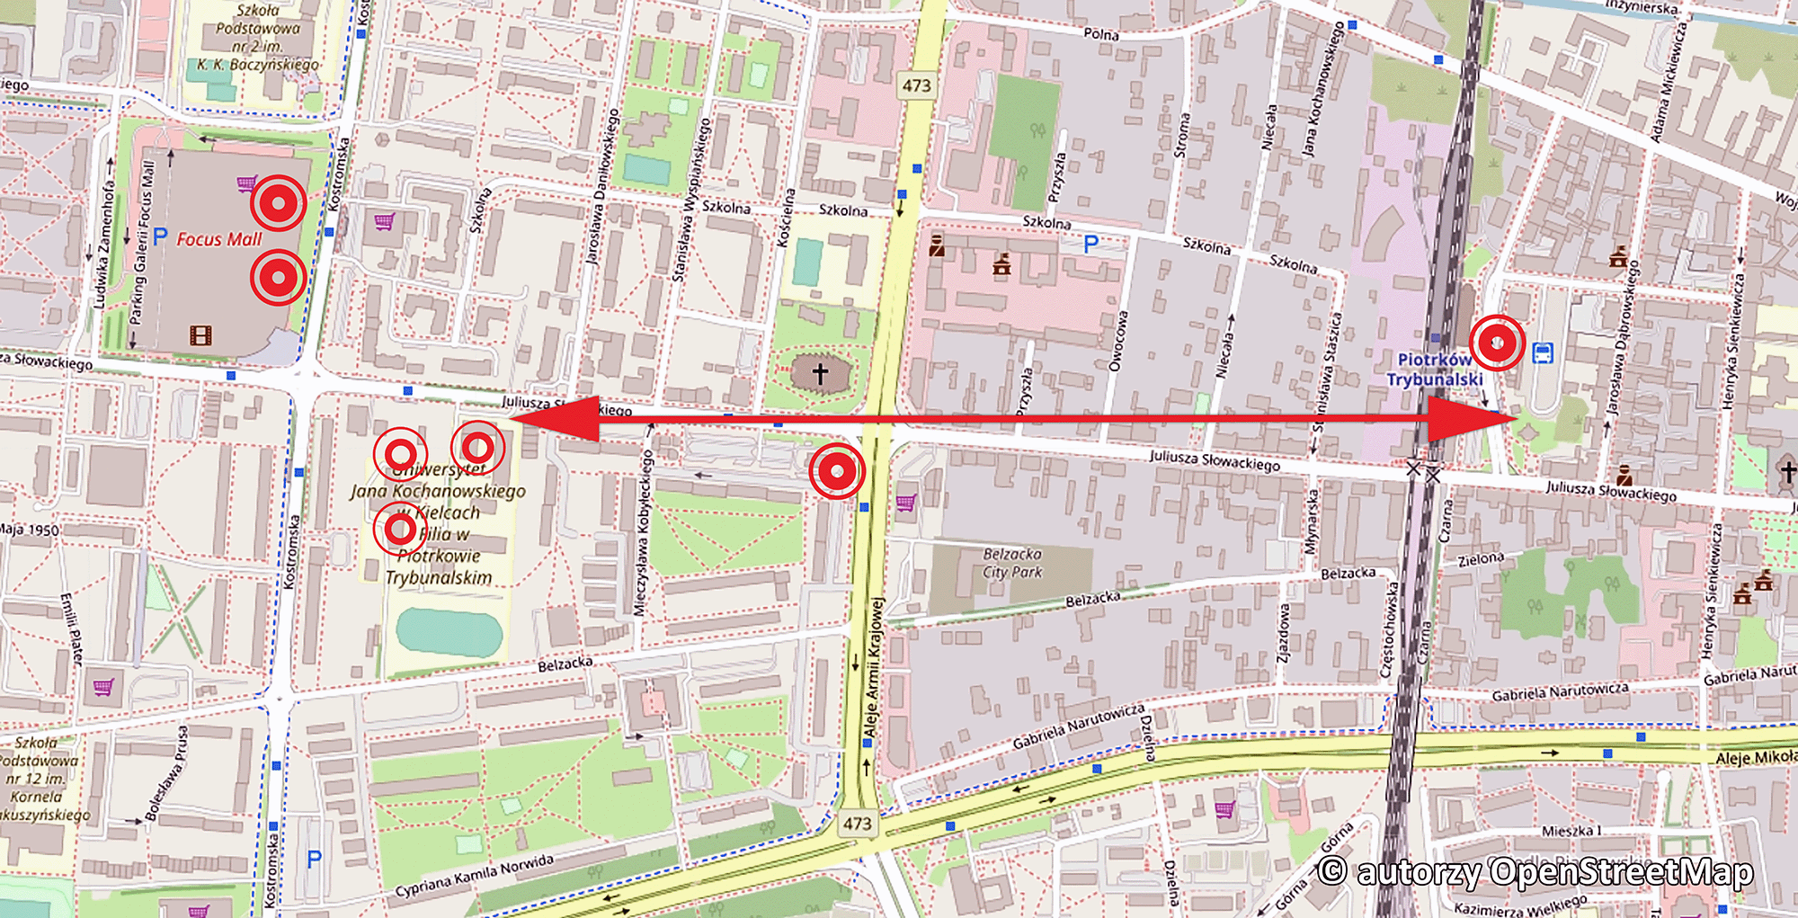
Jesteśmy zawsze blisko Ciebie!
KINO
DWORZEC
PKP/PKS/BUS
GALERIA HANDLOWA
TYLKO 1,1 KM!
STOŁÓWKA
RESTAURACJA
SZYBKIEJ OBSŁUGI
UNIWERSYTET
DOM STUDENTA

Slide 9
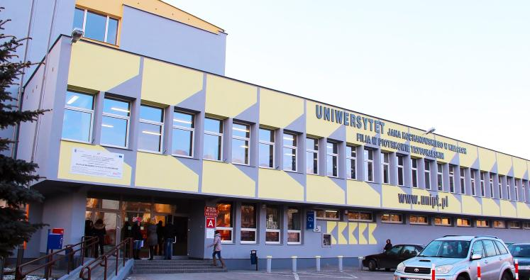
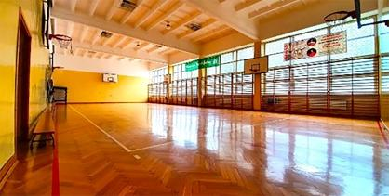
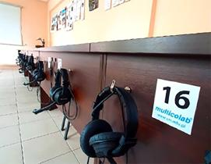


Slide 10
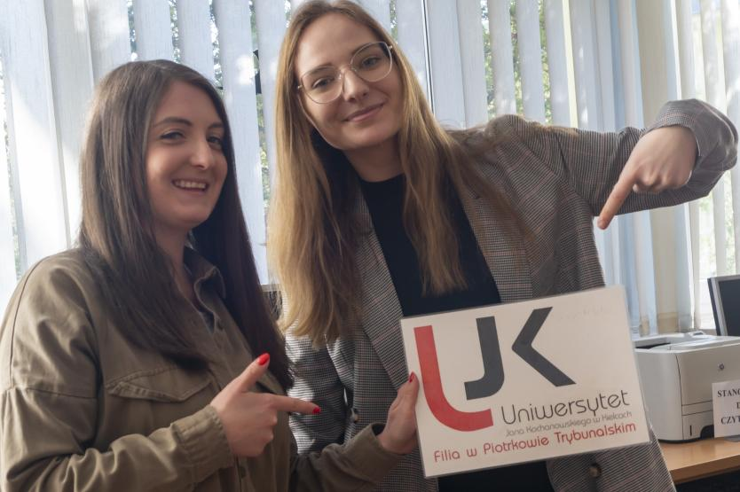
Studiuj z nami!

Slide 11
ADMINISTRACJA
ADMINISTRATION
STUDIA W JĘZYKU OBCYM
TRYB: STACJONARNY / NIESTACJONARNY
Studia I stopnia:
Finanse samorządu terytorialnego
Gospodarka komunalna oraz gospodarowanie nieruchomościami
Studia II stopnia:
Administracja samorządowa
Administracja gospodarcza i podatkowa
Perspektywy pracy:
w zależności od realizacji wariantów programu m.in. jednostki administracji publicznej (w tym: urzędy miast i gmin, starostwa powiatowe, związki międzygminne, miejskie i gminne ośrodki pomocy społecznej, powiatowe centra pomocy, domy kultury itp.), instytucje sektora finansowego i ubezpieczeniowego, agencje rozwoju regionalnego, przedsiębiorstwa własne i prywatne.

Slide 12
BEZPIECZEŃSTWO NARODWE
TRYB: STACJONARNY / NIESTACJONARNY
Studia I stopnia:
Finanse samorządu terytorialnego
Gospodarka komunalna oraz gospodarowanie nieruchomościami
Studia II stopnia:
Administracja samorządowa
Administracja gospodarcza i podatkowa
Perspektywy pracy:
w zależności od realizacji wariantów programu m.in. jednostki administracji publicznej (w tym: urzędy miast i gmin, starostwa powiatowe, związki międzygminne, miejskie i gminne ośrodki pomocy społecznej, powiatowe centra pomocy, domy kultury itp.), instytucje sektora finansowego i ubezpieczeniowego, agencje rozwoju regionalnego, przedsiębiorstwa własne i prywatne.

Slide 13
EKONOMIA
TRYB: STACJONARNY / NIESTACJONARNY
Studia I stopnia:
Ekonomika przedsiębiorstwa
Gospodarka samorządów terytorialnych
Innowacje w gospodarce
Perspektywy pracy:
w zależności od realizacji wariantów programu m.in. stanowiska operacyjne, analityczne i menadżerskie średniego szczebla zarządzania, przedsiębiorstwa, instytucje otoczenia biznesu oraz prowadzenie własnej działalności gospodarczej (w tym: współpraca z bankami, pozyskiwanie funduszy z Unii Europejskiej, doradztwo finansowo-ekonomiczne), instytucje publiczne (w tym: samorządu terytorialnego), organizacje
o charakterze produkcyjno-usługowym oraz zarządczym.

Slide 14
FILOLOGIA ANGIELSKA
TRYB: STACJONARNY / NIESTACJONARNY
Studia I stopnia:
Business English
Translation Studies
Studia II stopnia:
Język angielski w biznesie
Teoretyczne i praktyczne aspekty przekładu
Perspektywy pracy:
w zależności od realizacji wariantów programu m.in. biura tłumaczeń, firmy prowadzące współpracę
z kontrahentami zagranicznymi, wydawnictwa, redakcje czasopism, środki masowego przekazu, turystyka, instytucje poszukujące osób z biegłą znajomością języka angielskiego (również w środowisku międzynarodowym).

Slide 15
FINANSE I RACHUNKOWOŚĆ
TRYB: STACJONARNY / NIESTACJONARNY
Studia I stopnia:
Audyt i controlling
Finanse i rachunkowość przedsiębiorstw
Studia II stopnia:
Finanse i rachunkowość przedsiębiorstw
Rachunkowość zarządcza i doradztwo podatkowe
Perspektywy pracy:
m.in. przedsiębiorstwa, instytucje finansowe, banki, centra logistyczne, administracja centralna i lokalna oraz organizacje non-profit, własna działalność gospodarcza; w zależności od realizacji wariantów programu: działy finansowo-księgowe przedsiębiorstw, instytucje prywatne i publiczne, biura rachunkowe
i firmy konsultingowe, podmioty sektora finansów publicznych (np. urzędy i izby skarbowe, urzędy administracji samorządowej, jednostki administracji państwowej oraz lokalnej i centralnej, instytucje pozarządowe, inne instytucje finansowe, instytucje sektora ubezpieczeniowego, agencje rozwoju regionalnego).

Slide 16
HISTORIA
TRYB: STACJONARNY / NIESTACJONARNY
Studia I stopnia:
Archiwistyka
Wojskowość i rekonstrukcja historyczna
Studia II stopnia:
Wojskowość i bezpieczeństwo państwa
Zarządzanie informacją i dokumentacją
Perspektywy pracy:
w zależności od realizacji wariantów programu m.in. państwowe jednostki organizacyjne i samorządu terytorialnego, podmioty prywatne (zajmujące się np. przechowalnictwem i archiwizacją dokumentacji niearchiwalnej), firmy i przedsiębiorstwa na samodzielnych stanowiskach biurowych (sekretariat, kancelaria), praca nad dokumentem i jego obiegiem, instytucje i struktury działające na rzecz obronności państwa, redakcje specjalistycznych periodyków i czasopism, lokalne media, muzea i placówki związane
z działalnością kulturalną, prowadzenie własnej grupy rekonstrukcyjnej.

Slide 17
LOGISTYKA
TRYB: STACJONARNY / NIESTACJONARNY
Studia I stopnia:
Zarządzanie logistyczne w przedsiębiorstwie
Logistyka transportu i spedycji
Perspektywy pracy:
m.in. stanowiska menedżerów i specjalistów operacyjnych w organizacjach biznesowych
(np. w nowoczesnych przedsiębiorstwach sektora TSL oraz sektora publicznego - urzędach, przedsiębiorstwach transportu publicznego, jednostkach służby zdrowia, wojska, policji, straży granicznej itp.).

Slide 18
PEDAGOGIKA
TRYB: STACJONARNY / NIESTACJONARNY
Studia I stopnia:
Doradztwo edukacyjno-zawodowe i personalne (ścieżka nauczycielska)
Pedagogika opiekuńczo-wychowawcza z terapią zajęciową (ścieżka nauczycielska)
Pedagogika resocjalizacyjna z profilaktyką uzależnień (ścieżka nauczycielska)
Studia II stopnia:
Doradztwo edukacyjno-zawodowe i personalne (ścieżka nauczycielska)
Pedagogika opiekuńczo-wychowawcza z animacją społeczno-kulturalną (ścieżka nauczycielska)
Pedagogika resocjalizacyjna z profilaktyką społeczną (ścieżka nauczycielska)
Pedagogika resocjalizacyjna z kryminologią
Perspektywy pracy:
m.in. szkolnictwo, instytucje kulturalne, doradztwo zawodowe; w zależności od wybranej ścieżki kształcenia: w placówkach oświatowych, opiekuńczo-wychowawczych, pomocowych, resocjalizacyjnych itp.

Slide 19

PEDAGOGIKA PRZEDSZKOLNA I WCZESNOSZKOLNA
STUDIA JEDNOLITE MAGISTERSKIE
Perspektywy pracy:
m.in. państwowe i prywatne placówki oświatowe - przedszkola, szkoły podstawowe (klasy I-III).
PIELĘGNIARSTWO*
TRYB: STACJONARNY
Perspektywy pracy:
m.in. szkolnictwo, instytucje kulturalne, doradztwo zawodowe; w zależności od wybranej ścieżki kształcenia: w placówkach oświatowych, opiekuńczo-wychowawczych, pomocowych, resocjalizacyjnych itp.
*uruchomienie I stopnia pielęgniarstwa pod warunkiem uzyskania zgody MEiN

Slide 20
ZARZĄDZANIE
TRYB: STACJONARNY / NIESTACJONARNY
Studia I stopnia:
Zarządzanie i finanse w przedsiębiorstwie
Zarządzanie procesami logistycznymi
Zarządzanie zasobami ludzkimi
Perspektywy pracy:
przedsiębiorstwa, instytucje finansowe, centra logistyczne, administracja centralna i lokalna , organizacje non-profit, prowadzenie własnej działalności gospodarczej; w zależności od realizacji wariantów programu: działy finansowe, zarządzanie zasobami ludzkimi, rekrutacja i selekcja pracowników przedsiębiorstw, instytucji prywatnych i publicznych, firmy konsultingowe i szkoleniowe, podmioty sektora finansów publicznych (np. urzędy i izby skarbowe, urzędy administracji samorządowej, jednostki administracji państwowej lokalnej i centralnej, instytucje pozarządowe i finanso- we, centra logistyczne, agencje rozwoju regionalnego itp.).

Slide 21
STUDIA PODYPLOMOWE
Kierunki:
Kadry i płace
Rachunkowość, finanse i podatki
Zamówienia publiczne
Dodatkowe informacje:
Student otrzymuje umiejętności zarówno z zakresu wiedzy teoretycznej, jak i praktycznej.
Studia udokumentowane zostają świadectwem UJK
w Kielcach, potwierdzającym podwyższenie kwalifikacji.
Zajęcia dydaktyczne odbywają się z wykorzystaniem oprogramowania spółki Comarch - po ukończeniu studiów istnieje możliwość otrzymania bezpłatnego certyfikatu od w/w spółki, który dodatkowo potwierdza nabyte kwalifikacje.
Zawsze staramy się opracowywać harmonogram studiów w taki sposób, aby każdy aktywny zawodowo słuchacz mógł pogodzić naukę z pracą zawodową; zajęcia prowadzone są w soboty i niedziele.
Studia trwają 2 lub 3 semestry.
Rekrutacja odbywa się zgodnie z terminarzem zamieszczonym na stronie internetowej Filii (www.unipt.pl).
UWAGA! Liczba miejsc na każdym kierunku jest ograniczona!
Perspektywy pracy:
Kadry i płace - m.in. działy zarządzania zasobami ludzkimi, rekrutacji i selekcji pracowników przedsiębiorstw, firmy szkoleniowe, urzędy administracji samorządowej, jednostki administracji państwowej oraz lokalnej i centralnej, instytucje pozarządowe, własne przedsiębiorstwa.
Rachunkowość, finanse i podatki - m.in. działy finansowe instytucji prywatnych i publicznych, firmy konsultingowe, podmioty sektora finansów publicznych (w tym: izby skarbowe, urzędy administracji samorządowej, jednostki administracji państwowej oraz lokalnej i centralnej, instytucje pozarządowe i finansowe, centra logistyczne, agencje rozwoju regionalnego, banki, biura rachunkowe, własne przedsiębiorstwa.

Slide 22
















www.unipt.pl

